Slide 1
Višekanalni modulacijski postupci i OFDM
Prof.dr.sc. Alen Bažant
Notes:
Predgovor
Ova je skripta prvenstveno namijenjena predmetu “Prijenos podataka”, predmetu specijalizacije profila “Telekomunikacije i informatika” (studijski program “Informacijska i komunikacijska tehnologija”) koji se predaje u trećem semestru diplomskog studija na Fakultetu elektrotehnike i računarstva u Zagrebu. U skripti su obrađeni osnovni pojmovi koji se koriste u transportu informacija telekomunikacijskim mrežama. Poseban je osvrt dan na digitalne komunikacijske sustave i model otvorenih komunikacijskih sustava, OSI RM. Unutar tog modela detaljno su obrađeni fizički sloj i sloj informacijskog linka. Takav pristup odgovara nazivu predmeta (Prijenos podataka) kojem je ova skripta i namijenjena.
Konvencije korištene u ovoj skripti:
prijevod termina na hrvatski (engleski termin)
većina stručnih naziva napisana je zajedno s izvornim nazivom na engleskom, pri čemu je hrvatski pojam masno otisnut, a engleski napisan u zagradi kurzivom;
značenje skraćenice na hrvatskom (skraćenica – značenje skraćenice na engleskom)
u ovoj je skripti većina skraćenica prevedena na hrvatski (masno otisnuto), a sama skraćenica je napisana velikim slovima u zagradi zajedno s izvornim engleskim značenjem pisanim kurzivom). Na mjestima gdje nisam smatrao potrebnim prevoditi skraćenicu ona je napisana samostalno (bez prijevoda), a odmah u zagradi do nje i značenje na engleskom:
skraćenica (značenje na engleskom).

Slide 2
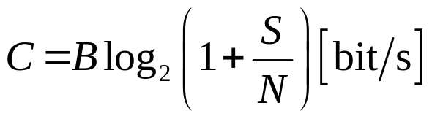
Višekanalna modulacija
suština višekanalne modulacije:
prijenos podataka teškim kanalom (jakošumnim, s puno smetnji) se korištenjem naprednih tehnika obrade signala pretvara u paralelni prijenos slijeda podataka kroz velik broj potkanala, i to na takav način da je svaki potkanal moguće promatrati kao jedan AWGN kanal
kapacitet AWGN kanala:
Višekanalni modulacijski postupci
Siječanj 2022.

Slide 3
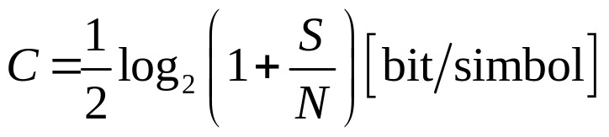
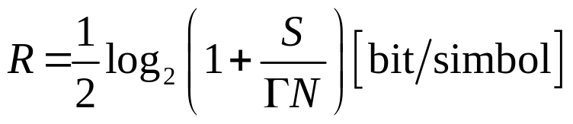
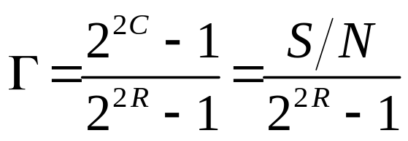
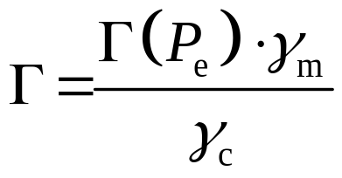
Kapacitet AWGN kanala
drugi način prikaza
  u ovom kontekstu se za simbol koristi i pojam prijenos (bit/simbol = bit/prijenos)
prijenosna brzina je manja od kapaciteta
Γ je slabljenje omjera S/N
  engl. signal-to-noise ratio gap
  γ_{m} je margina, a γ_{c} je kodno pojačanje
Višekanalni modulacijski postupci
Siječanj 2022.

Slide 4
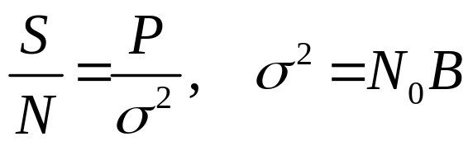
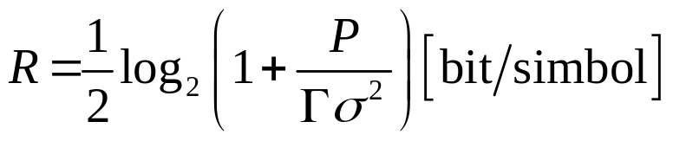
Kapacitet AWGN kanala (II)
neka je P snaga poslanog signala, a σ² je varijanca šuma u kanalu, mjerena u pojasu frekvencija širine B
Višekanalni modulacijski postupci
Siječanj 2022.

Slide 5
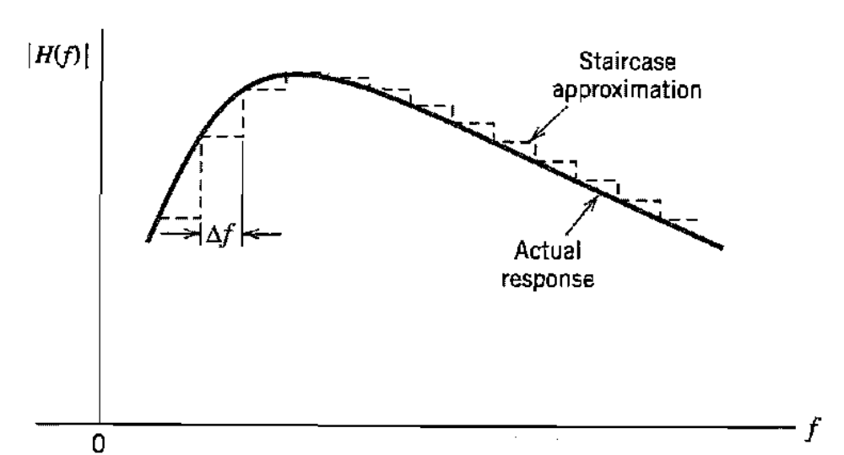
Aproksimacija prijenosne funkcije kanala
slika 9.20
stepeničasta aproksimacija amplitudne karakteristike prijenosne funkcije |H(f)|
  prikazane su samo pozitivne frekvencije
Višekanalni modulacijski postupci
Siječanj 2022.

Slide 6
Aproksimacija prijenosne funkcije
unutar svakog frekvencijskog potpojasa širine Δf moguće je pretpostaviti da kanal djeluje kao AWGN bez ISI-a
prijenos širokopojasnog signala razložen je u paralelni prijenos skupa uskopojasnih ortogonalnih signala
  svaki uskopojasni signal kreiran je modulacijskim postupkom, npr. M-QAM
    QAM je odabran radi dobre spektralne učinkovitosti
  u svakom potkanalu moguće je optimirati prijenos neovisno o ostalim potkanalima
    velika prednost pred SC modulacijom: složena ekvilizacija zamijenjena je multipleksiranjem i demultipleksiranjem
Višekanalni modulacijski postupci
Siječanj 2022.

Slide 7
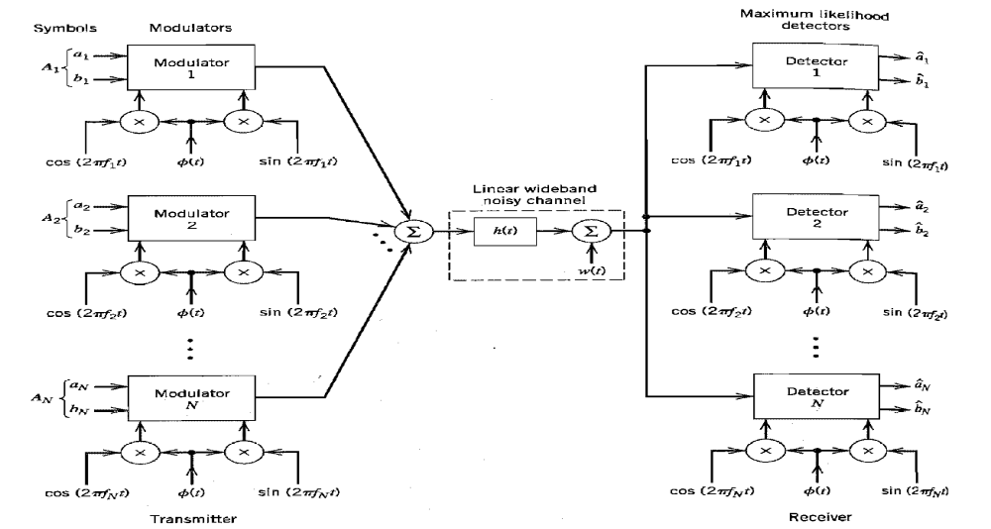
Višekanalni prijenosni sustav
slika 6.55
Višekanalni modulacijski postupci
Siječanj 2022.

Slide 8
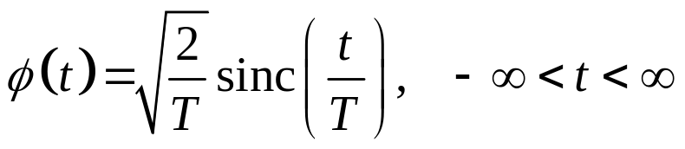
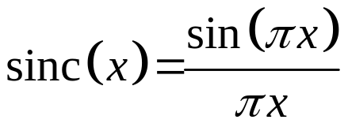
Višekanalni prijenosni sustav (II)
dolazni serijski slijed bita se u predajniku prvo demultipleksira uslijed čega nastaje N podsljedova
  svaki podslijed je niz podsimbola sastavljenih od dva elementa: (a_{n}, b_{n}), n = 1, 2, ..., N, 0 ≤ t ≤ T
    T je trajanje simbola
    a_{n} i b_{n} su koordinate podsimbola u n-tom potkanalu
  bazne funkcije QAM-a su:
  frekvencija nosioca n-tog modulatora je f_{n} = n/T
    Φ(t) je niskopropusna funkcija
Višekanalni modulacijski postupci
Siječanj 2022.

Slide 9
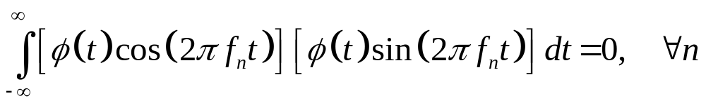
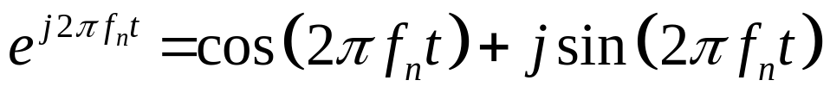
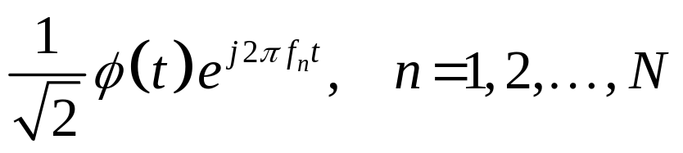

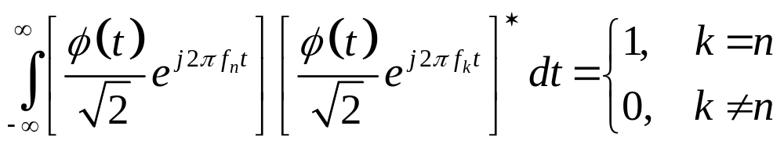
Svojstva baznih funkcija
Svojstvo 1: bazne funkcije su ortogonalne
Svojstvo 2: bazne funkcije su ortonormalne
  drugi zapis baznih funkcija
    faktor je uveden kako bi skalirana funkcija imala jediničnu energiju
    * označava kompleksnu konjugaciju
Višekanalni modulacijski postupci
Siječanj 2022.

Slide 10
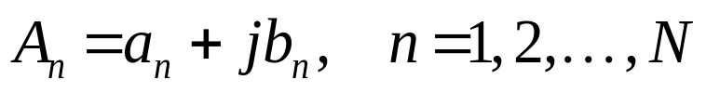
Svojstva baznih funkcija (II)
Svojstvo 3: skup funkcija na izlazu kanala ostaje ortogonalan ako je kanal linearan
prijemnik se sastoji od N koherentnih detektora
  kako N raste, prijemnik sve više djeluje kao skup detektora maksimalne vjerojatnosti (MLD)
    oni rade neovisno jedni o drugima, na simbolnoj bazi
  neka je A_{n} podismbol na ulazu n-tog modulatora u intervalu 0 ≤ t ≤ T (kompleksni prikaz):
Višekanalni modulacijski postupci
Siječanj 2022.

Slide 11
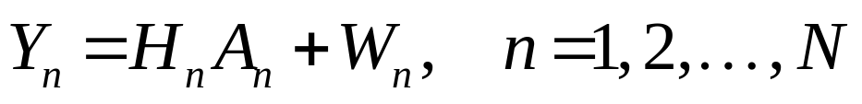

Svojstva baznih funkcija (III)
  odgovarajući izlaz n-tog detektora je
  H_{n} je prijenosna funkcija kanala na frekvenciji f_{n}
    H_{n} = H(f_{n}), n = 1, 2, ..., N
  W_{n} je slučajna varijabla koja opisuje šum w(t)
    realni i imaginarni dio šuma W_{n} imaju srednju vrijednost nula i varijancu N₀/2
  temeljem gornjeg izraza moguće je proračunati najvjerojatnije vrijednosti simbola A_{n}
    proračunate vrijednosti su:
    u konačnici se proračunate vrijednosti multipleksiraju kako bi nastao proračun izvornog serijskog slijeda podataka poslanog unutar intervala 0 ≤ t ≤ T
Višekanalni modulacijski postupci
Siječanj 2022.

Slide 12
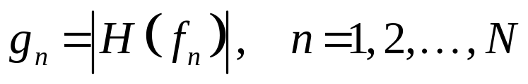
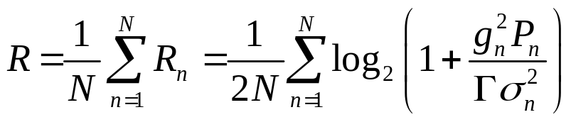
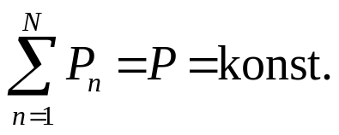
Popunjavanje bitovima u višekanalnom sustavu
popunjavanje bitovima (engl. bit loading)
  prijenosna funkcija potkanala
  ako je N velik, pretpostavka: g_{n} ima konstantan iznos unutar pojasa širine Δf n-tog potkanala
    faktor 1/N ispred zbroja daje broj bita po slanju svakog OFDM/DMT simbola
  brzinu R moguće je optimizirati adekvatnom raspodjelom snage signala među potkanalima
    radi praktičnosti optimizacije mora vrijediti:
Višekanalni modulacijski postupci
Siječanj 2022.

Slide 13
Optimizacija prijenosne brzine
constrained optimization problem:
  optimizacija s ograničenjem
maksimizirazi R za cijeli višekanalni prijenosni sustav optimalno dijeleći ukupnu snagu signala P između N potkanala, uz uvjet (ograničenje) da je P konstanta
  rješenje se postiže optimizacijom pomoću Lagrangeovih multiplikatora
Višekanalni modulacijski postupci
Siječanj 2022.

Slide 14
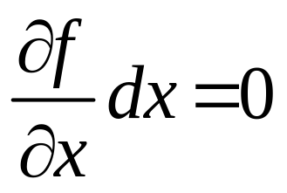
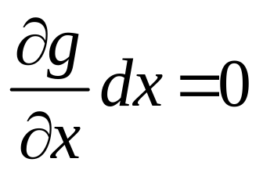
Metoda Lagrangeovih multiplikatora
služi za određivanje ekstrema funkcije y = f(x)
uz ograničenje (constraint) da je g(x) = 0
teorem: nužan i dovoljan uvjet za postojanje ekstrema kontinuirano diferencijabilne funkcije f(x) je da njen diferencijal (dy) po varijabli x iščezava u kritičnim točkama funkcije (tj. u minimumu ili maksimumu)
s obzirom da je g(x) = 0, vrijedi i
Višekanalni modulacijski postupci
Siječanj 2022.

Slide 15
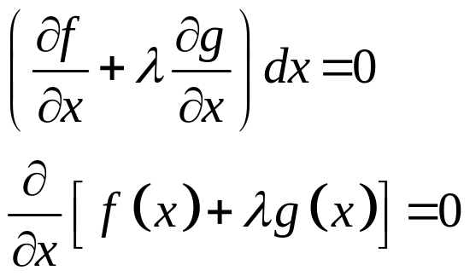
Metoda Lagrangeovih multiplikatora (II)
ako pomnožimo drugi izraz s parametrom λ i dodamo prvom izrazu, dobivamo
parametar λ je Lagrangeov multiplikator
Višekanalni modulacijski postupci
Siječanj 2022.

Slide 16
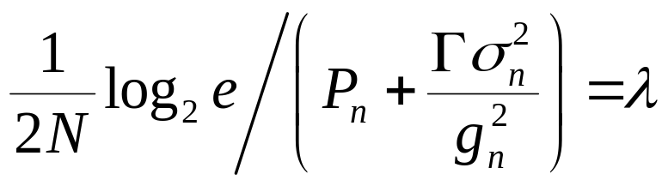
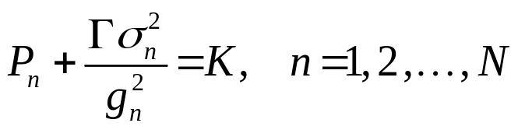
Optimizacija prijenosne brzine (II)
ako deriviramo J po P_{n} i izjednačimo rezultat s nulom, dobivamo:
  rješenje optimizacijskog problema
  K je konstanta kojom upravlja dizajner sustava
proces dodjele snage potkanalima kako bi se maksimizirao R je popunjavanje (bitovima)
Višekanalni modulacijski postupci
Siječanj 2022.

Slide 17
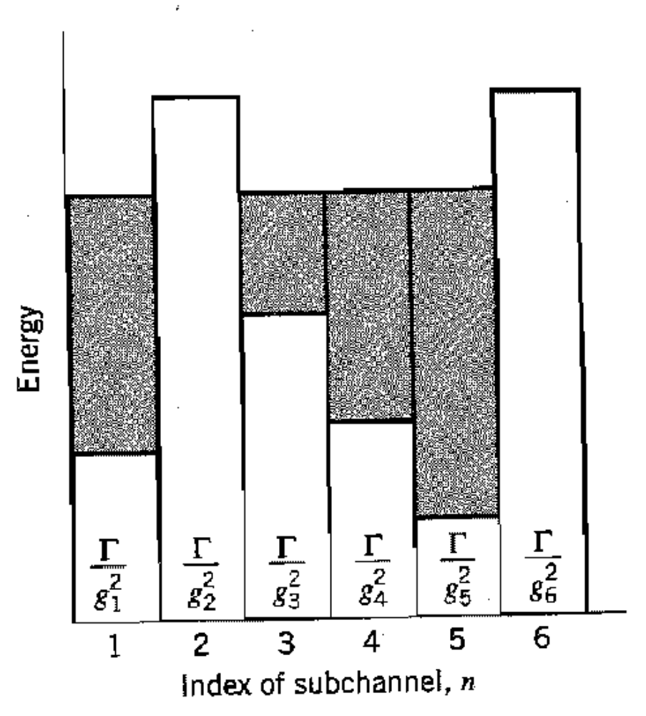
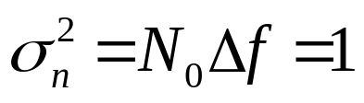
Rješenje problema popunjavanja: water-filling
pretpostavke:
  isti Γ u svim potkanalima
  pretpostavka: srednja snaga šuma u svim potkanalima jednaka je i znosi 1
kanali 2 i 6 eliminirani
  preveliko prigušenje
veći g_{n} → veći odziv → manji 1/g_{n} → manje prigušenje → bolja situacija u kanalu
slika 6.56
Višekanalni modulacijski postupci
Siječanj 2022.

Slide 18
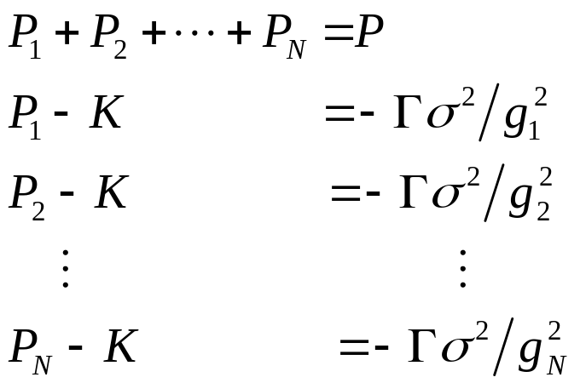
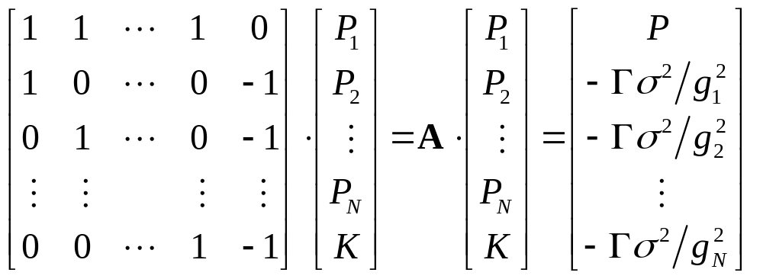
Rješenje problema popunjavanja
pretpostavka: šum isti u svim potkanalima
Višekanalni modulacijski postupci
Siječanj 2022.

Slide 19
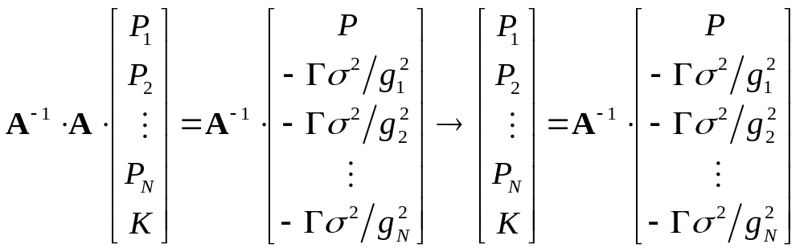
Rješenje problema popunjavanja (II)
konačno rješenje:
u rješenju:
  K uvijek mora biti pozitivan
  neki P_{i} mogu biti negativni, no takvi se odbacuju jer snaga ne može biti negativna
Višekanalni modulacijski postupci
Siječanj 2022.

Slide 20
Orthogonal Frequency Division Multiplexing
skr. OFDM – frekvencijsko multipleksiranje pomoću ortogonalnih podnosioca
koristi fiksni broj bita po potkanalu
  nema bit loadinga
  u bežičnim komunikacijama prilikom razašiljanja nema povratnog kanala – predajnik ne zna H(f)
  ili se kanal previše brzo mijenja pa bit loading ne može biti učinkovit
  u bežičnim komunikacijama OFDM predstavlja važno sredstvo u borbi protiv višestaznog prostiranja signala i njegova slabljenja koje iz toga proizlazi (multipath fading)
DMT i OFDM
2021.

Slide 21
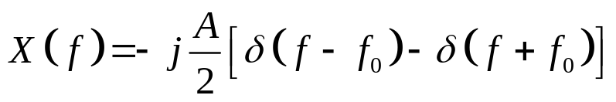
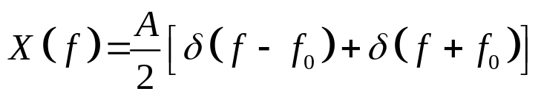
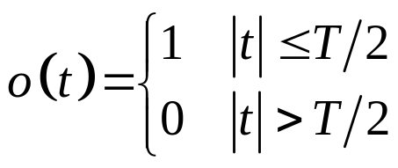
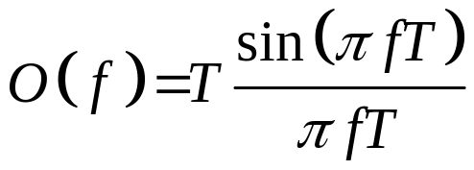
Spektar OFDM signala
spektar sinusa, x(t) = Asin(ωt), ω = 2πt
spektar kosinusa, x(t) = Acos(ωt), ω = 2πt
ograničavanje sinusa/kosinusa u vremenu
  množenje s funkcijom o(t)
  y(t) = x(t)∙o(t)
spektar ograničavajuće funkcije, O(f)
  nul-točke za f = k/T, k ∈ Z\{0}
  maksimum: O(0) = T
DMT i OFDM
2021.

Slide 22
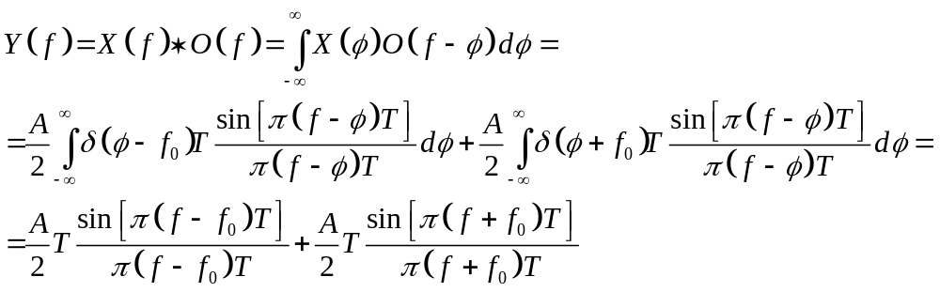
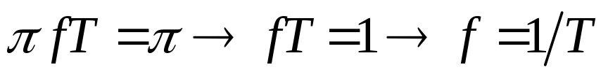
Spektar OFDM signala (II)
spektar ograničenog sinusa/kosinusa
da se izbjegne interferencija između podnosioca (ICI), razmak između susjednih podnosioca mora iznositi Δf = 1/T
  neka je f₀ = 0 Hz
  sinx/x ima prvu nulu za
DMT i OFDM
2021.

